Slide 1


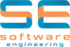
Дослідження методів рухової активності людини за допомогою дронів
ЮРІЙ УТКІН, ПЗПІ-23-1
Науковий керівник: проф. НАТАЛЯ БІЛОУС
20 червня 2025

Slide 2
Мета роботи
Об’єкт дослідження – методи детекції та донаведення дрону та необхідні аппаратні ресурси для цього.
Предмет дослідження – методи та алгоритми детекції, класифікації руху об’єктів, трекінг об’єктів та алгоритм створення команд на embaded модулі.
Мета роботи – дослідження методів детекції та класифікації руху об’єктів у реальному часі, трекінг об’єкту, аналіз їх ефективності та практичне створення алгоритму для створення команд для embaded.
Методи досліджень – емпіричний аналіз, моделювання, порівняння, розробка та тестування.

Slide 3
Проблематика
Швидкість розвитку аппаратних прикладних систем типу дронів – не встигають за швидким розвитком технологій ШИ.
Виклики сьогодення –технологічна війна;
Неясність в доцільності інтеграцій моделей ШІ в компактні аппаратні платформи;
Проблеми з результативнісью використання FPV дронів

Slide 4
Постановка задачі
Метою роботи є:
аналіз існуючих методів виявлення та класифікації руху об’єктів;
дослідження алгоритмів пошуку й відстеження об’єктів у відеопотоці;
розробка прототипу інтегрованої системи для трекінгу об’єкту;
тестування прототипу на основі апаратної платформи orange 5;
аналіз результатів використання мінімальних ресурсів апаратного забезпечення;
формулювання висновку.

Slide 5


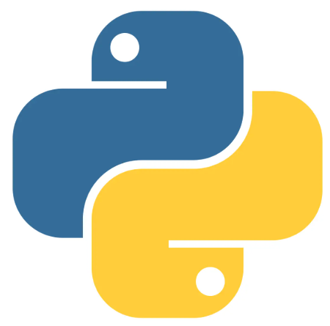
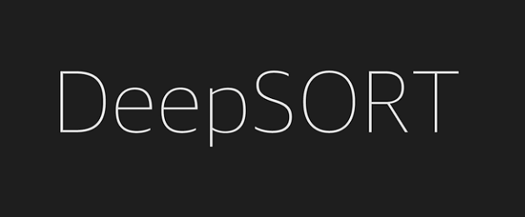
Вибір технологій розробки
DeepSORT
PyCharm
YOLOv8
OpenCV
YOLOv11

Slide 6
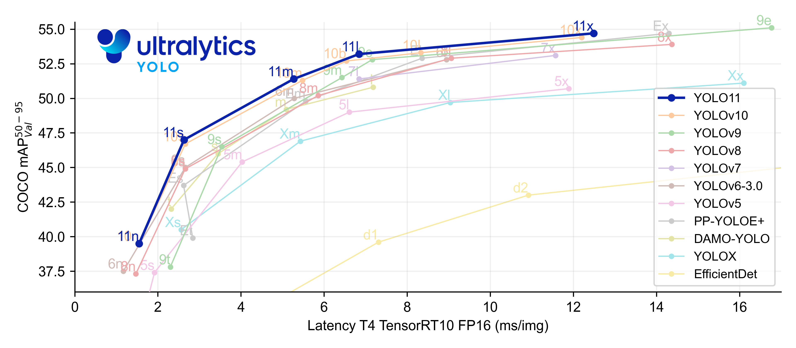
Вибір технологій детекції
Незважаючи на переваги новіших моделей – вибір тим не менш впав на мінімально необхідну відправну точку дослідження у вигляді YOLOv8.

Slide 7
Методика проведення дослідження(додаткові бібліотеки)
OpenCV (opencv-python) – бібліотека для роботи з зображеннями та відео, яка використовується для читання відеоданих, попередньої обробки кадрів та візуалізації результатів роботи YOLO.
Deep SORT Realtime – бібліотека для трекінгу об’єктів у відеопотоці.
FilterPy – бібліотека, що реалізує алгоритм фільтра Калмана, який використовується для точнішого трекінгу й прогнозування руху об'єктів на відео.
SciPy – бібліотека для наукових та інженерних розрахунків, яка підтримує допоміжні математичні операції, зокрема обчислення, які використовуються при обробці сигналів та відео.
psutil – бібліотека для моніторингу системних ресурсів, що застосовується для відстеження споживання процесорного часу.

Slide 8
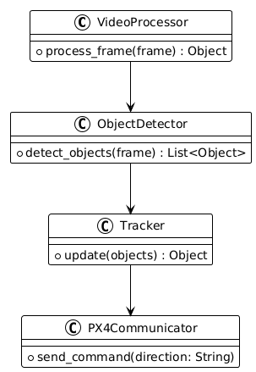
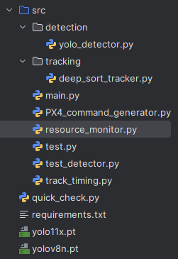
Архітектура системи
Архітектура системи у контексті технологічного стеку
Файлова структура додатку

Slide 9
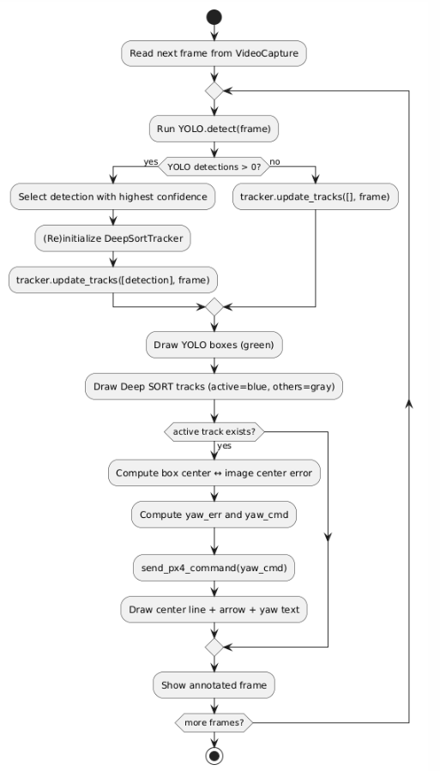
Алгоритм пайплайну детекції та трекінгу

Slide 10
Алгоритм донаведення дрону
При надходженні кадру з новою детекцією ми беремо координати центру боксу об’єкта та обчислюємо горизонтальну відстань від цього центру до центру зображення. Далі, аналізуючи різницю поточної помилки центрування з помилкою попереднього кадру (∆dx), оцінюємо динаміку руху об’єкта: якщо об’єкт рухається швидко й помилка зростає, ми підсилюємо команду повороту (збільшуємо yaw_rate), якщо рух повільний чи об’єкт майже стоїть – зменшуємо yaw_rate пропорційно. Формула керуючого сигналу виглядає як P-регулятор із врахуванням ∆dx:
yaw_err = dx_px / frame_width * HFOV
delta_err = yaw_err – prev_yaw_err
yaw_cmd = kp * yaw_err + kd * delta_err
де HFOV – горизонтальне поле зору камери, kp і kd – налаштовані коефіцієнти, prev_yaw_err – попередня помилка.
Якщо детекція на кадрі відсутня, але в попередньому кадрі об’єкт лежав ближче до краю зображення (наприклад, |dx_px| > 0.4·frame_width), вважаємо, що він вийшов із поля зору, і віддаємо команду «зависнути та обертатися на місці на 360°». Якщо ж об’єкт зник, перебуваючи близько до центру (|dx_px| ≤ 0.2·frame_width), віддаємо команду «зависнути на місці» без обертання.

Slide 11
Проведення експеременту
спочатку було обрано та завантажено відеоджерела для тестування (записи з камери дрону );
після чого протестовано скрипт, який для кожного відео здійснює кадр за кадром детекцію, працює паралельно із deep sort-трекер;
одночасно фіксує час інференсу, кадрову статистику (загальну кількість кадрів і кадрів із детекцією) і апаратне навантаження (cpu, gpu, пам’ять);
також зібрано ключові метрики продуктивності (fps, середній час детекції, відсоток кадрів із виявленими об’єктами, тривалість трекінгу при втраті об’єкта тощо);
зібрані дані було оброблено та візуалізовано в графіках і таблицях, після чого проведено порівняльний аналіз результатів для тестової системи.

Slide 12
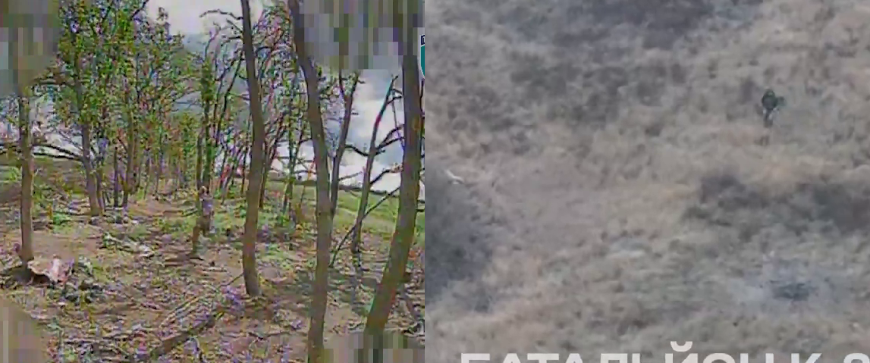
Вхідні дані
Для тестування було обрано відео з лінії зіткнення, на якому відсутні жорстокі кадри, показано слідкування за людиною яка переміщуєтся у складних для детекції умовах, поміж дерев та ракурс задіяний при зйомці спочатку знаходиться збоку а потім слідкує майже чітко за обєктом
Кадри з тестових відео

Slide 13
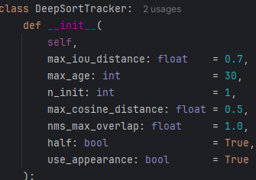
Вхідні дані
Для відео з низькою якістю зображення ми свідомо обрали досить «м’які» налаштування YOLO,DeepSORT:
Нижчий поріг довіри (--conf=0.2).
Помірний поріг NMS (--iou=0.45).
Трекінг:
max_iou_distance = 0.7. Ми знизили його з типових ~0.9 до 0.7, щоб сильніше орієнтуватися на узгоджений рух (якщо дві рамки суттєво не накладаються, ми їх уже не «прив’язуємо»), але при цьому не втрачати трек, якщо об’єкт трохи змістився;
max_age = 30.
n_init = 1.
max_cosine_distance = 0.5.
nms_max_overlap = 1.0.
half = True.
use_appearance = True.

Slide 14
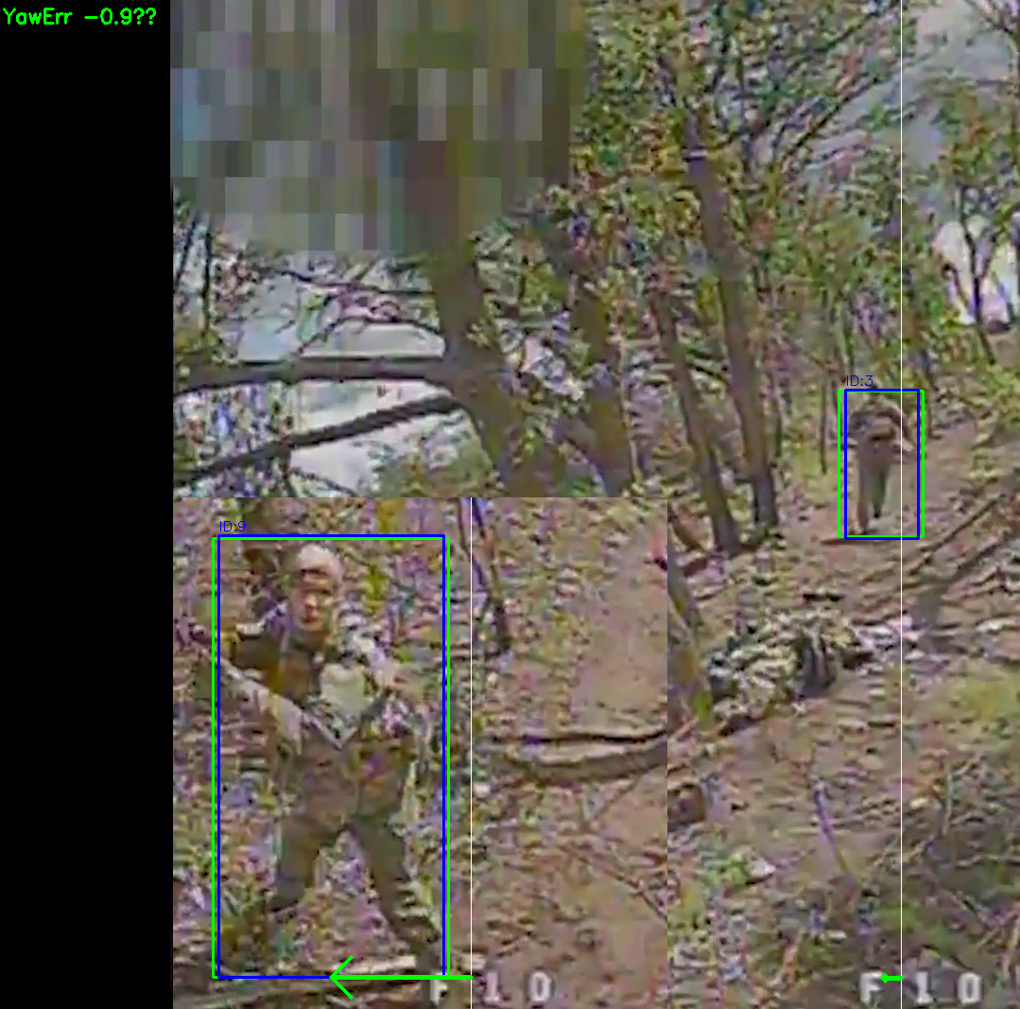
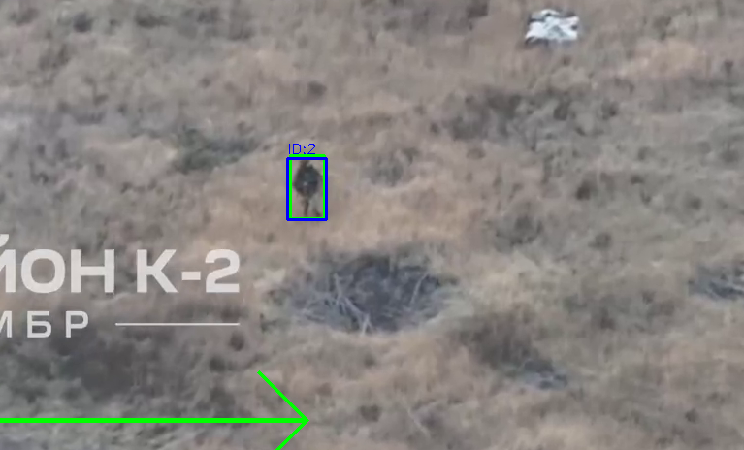
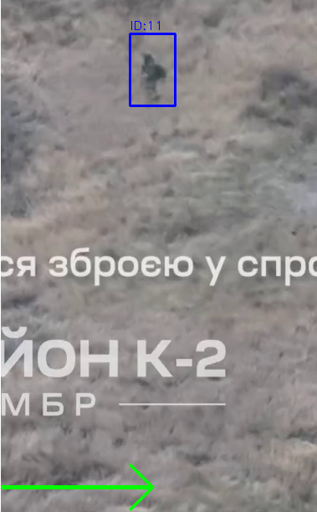
Аналіз результатів
Відпрацювання детекції + трекінг
Елементи інтерфейсу системи
Утримання трекінгом

Slide 15
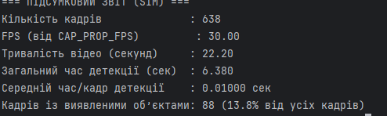
Аналіз результатів
Метричні показники YOLO 8
Оброблено 638 кадрів за загалом 6.38 с чистого часу детекції – це в середньому по 0.010 с (10 мс) на кадр.
При такій швидкості детекція виконується приблизно на 100 кадрів/сек (1 000 мс / 10 мс), що значно перевищує заявлені 30 FPS відео. Це означає, що детектор легко працює в реальному часі із запасом по потужності.
Також видно що об’єкт було знайдено лише в 88 кадрах з 638, тобто в 13.8 % випадків. Враховуючи якість відео та не знаходження обєкуту в полі зору камери певний час – це середній показник.

Slide 16
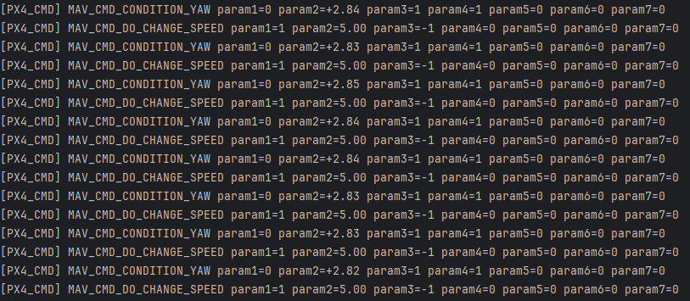
Аналіз результатів
Метричні показники YOLO 8
Команди корегування донаведення
MAV_CMD_DO_CHANGE_SPEED — ідентифікатор команди зміни швидкості;
param1=1 — тип швидкості: 0 = airspeed, 1 = ground speed, 2 = climb speed, 3 = descent speed;
param2=5.00 — значення швидкості в м/с (тут 5 м/с);
param3=-1 — throttle (процент подачі палива): –1 залишає поточне значення без зміни;
param4=0, param5=0, param6=0, param7=0 – зарезервовані місця для додаткових параметрів (не використовуються, тому 0).

Slide 17
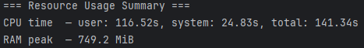
Аналіз результатів
Результати виводу апаратного навантаження
На Orange Pi 5 є два класи ядер: чотири ARM Cortex-A76@2.4 GHz і чотири ARM Cortex-A55@1.8 GHz. Щоб порівняти їх із ядрами Zen 4, використовуємо орієнтовні пікові DMIPS-навантаження:
Cortex-A76 ≈ 3 DMIPS/MHz → 2 400 MHz × 3 ≈ 7 200 DMIPS на ядро
Cortex-A55 ≈ 2 DMIPS/MHz → 1 800 MHz × 2 ≈ 3 600 DMIPS на ядро
Zen 4 на 4.7 GHz ≈ 3.11 DMIPS/MHz → 4 700 MHz × 3.11 ≈ 14 617 DMIPS на ядро. Тоді відносна одноядерна потужність A76 ≈ 7 200/14 617 ≈ 0.49, A55 ≈ 3 600/14 617 ≈ 0.25, у той час як ядро Ryzen = 1.00.
Отож для нашого алгоритму, який на Ryzen виконувався за 20 с, Orange Pi 5 із цією архітектурою потребуватиме близько 45 с.

Slide 18
Аналіз результатів
У ході дослідження було розроблено та протестовано систему автономного управління дроном, яка поєднує методи розпізнавання об’єктів та алгоритми трекінгу для автоматичної корекції польоту. Основна мета полягала в інтеграції YOLO11 для виявлення людей та використання трекінгових алгоритмів для стабільного відстеження цілі в русі. Отримані координати об’єкта використовуються для формування керуючих команд, що надсилаються на польотний контролер PX4 через MAVLink.
Дослідження включало порівняння різних алгоритмів трекінгу, таких як KCF, SORT та DeepSORT, що дозволило визначити їх ефективність у контексті реального часу. Виявлено, що SORT забезпечує хорошу продуктивність за низьких обчислювальних витрат, у той час як DeepSORT покращує точність, але потребує більше ресурсів. Оптимальним варіантом для експериментів став баланс між швидкістю та точністю, залежно від апаратної платформи.
Було успішно протестовано всі модулі системи, та встановлено що популярного мікро-компютеру на базі Orange PI5 буде не достатньо для роботи з даною конфігурацією.

